Slide 1
Kennismaking instaptoetsen CVO NT2-Trefdag 27 april 2022

Slide 2
Programma
Inleiding
Ontstaan
Plaats in de intake
De toetsen
Structuur
Mondeling
Schriftelijk
Oefenen
Mondeling (met vrijwilliger)
Schriftelijk (schrijfproducten)

Slide 3
Ontstaan
Uniforme werking Agentschappen/HvNB, CVO
Gelijke behandeling kandidaat-cursisten in alle regio’s
Afstemming op (nieuwe) opleidingsprofielen
Ontwikkeld samen met de CVO en een expertengroep en gevalideerd

Slide 4
Plaats in de intake
DOSSIER
ADVIES + DOORVERWIJZING
Persoonlijke gegevens
Scholingsgraad
Voorkeuren
Etc.
Screening LSA
Covaar
TESTEN
Talenkennis
Alfabetisering
Instaptoets
Notes:
Hoe oriënteren we een kandidaat-cursist naar het meest geschikte aanbod?
A.h.v. dossier van de klant (scholingsgraad, motivatie, talenkennis, oefenkansen, …)
Eventueel a.h.v. covaar
Eventueel a.h.v. instaptoets NIVO → voorkennis Nederlands (nooit les gevolgd of laatste instaptoets NIVO was meer dan 6 maanden geleden)
Eventueel a.h.v. lees- en schrijftest → kennis Latijns Schrift

Slide 5
Plaats in de intake
Bepalen INSTAPNIVEAU -> cursus NT2 bij CVO
≠ behaald niveau!
Doelpubliek
Ligo-cursisten
CVO-cursisten met voorkennis Nederlands

Slide 6
Wie neemt de toetsen af?
AgII, HvN Brussel, In-Gent, Atlas: consulenten Nederlands leren
Opleiding
Handleiding
Deontologische code
CVO: trajectbegeleiders/docenten NT2
Opleiding
Handleiding

Slide 7
Structuur
MONDELING
Spreektest
(Luistertest)
SCHRIFTELIJK
Schrijftest
Leestest
Eerste mondelinge inschatting
Eerste schriftelijke inschatting

Slide 8
Structuur
Optie 1 | Optie 2
Eerste inschatting mondeling Instaptoets mondelinge interactie/spreken Instaptoets luisteren Eerste inschatting schriftelijk Instaptoets schrijven (versie A/B/C/D) | Eerste inschatting mondeling Instaptoets mondelinge interactie/spreken Eerste inschatting schriftelijk Instaptoets schrijven (versie A/B/C/D) Instaptoets luisteren
Instaptoets altijd volledig afwerken (mondeling & schriftelijk)
Geldigheidsduur: 1 jaar
Algemeen scoreblad invullen + resultaten registreren
Duur test: afhankelijk van het niveau

Slide 9
Mondeling: eerste inschatting
Kandidaat geruststellen
Structuur meedelen
Nederlands: niet vertalen, wel parafraseren
Tips bij kandidaten met weinig taalproductie
Het doel van de instaptoets expliciteren
Zoveel mogelijk praten
Zinnen maken
Fantasie
Meer gedetailleerde instructies: zie handleiding

Slide 10
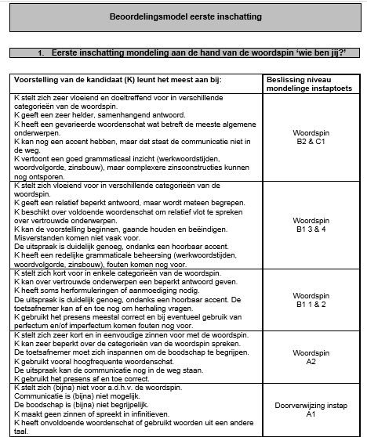
Beoordelingsmodel 1ste inschatting

Slide 11
Mondelinge test
Algemene woordspin
(+beoordelingsmodel eerste inschatting)
Mondeling instaptest: woordspin per niveau
(+ beoordelingsmodel)
Vragen te gemakkelijk of te moeilijk?
Probeer de woordspin van een ander niveau eens.

Slide 12
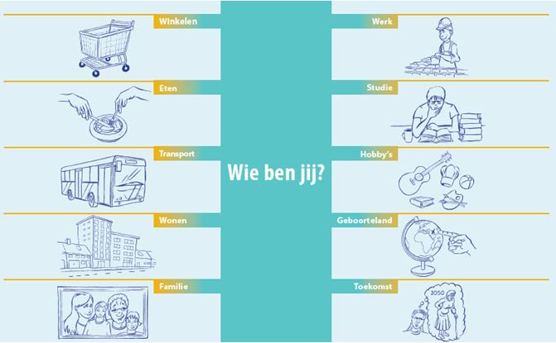
Notes:
Bij elke woordspin bestaat een document met instructies voor de toetsafnemer. Zeker lezen!
Bovenstaande woordspin is een visuele ondersteuning bij de eerste mondelinge inschatting. Het is de bedoeling dat de cursist zich hier kort voorstelt.

Slide 13
Opbouw niveaus
INSTAP A2
INSTAP B1 1&2
INSTAP B1 3&4 (+luistertoets)
INSTAP B2/C1 (+luistertoets)
Interactie
Leefwereld cursist
Gesprekstempo variëren
Interactie
Leefwereld
Gesprekstempo variëren
Perfectum/imperfectum
Interactie
Abstractere thema’s, mening
Perfectum/imperfectum/futurum/conditionalis
Monoloog + interactie
Abstractere thema’s, mening, los van de leefwereld
Complexe grammaticale zinsstructuren

Slide 14
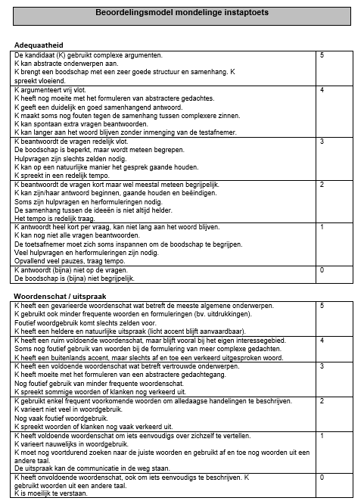
Beoordelingsmodel
Beoordelingscriteria:
O Adequaatheid
O Woordenschat & uitspraak
O Grammatica
O Luistervaardigheid

Slide 15
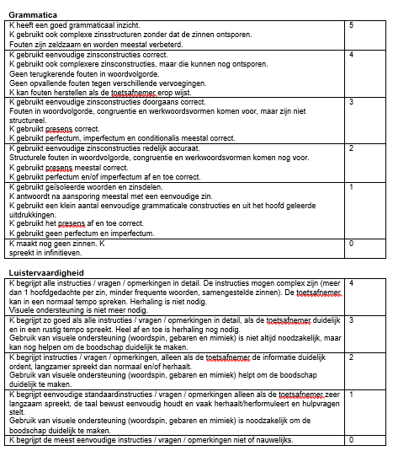
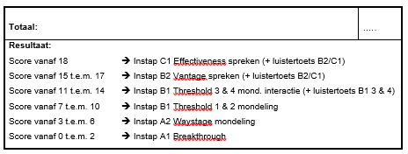

Slide 16
Luisteren
Instap 1.2 en 2.1/2/2 wordt luisteren beoordeeld na het gesprek
Vanaf instap 2.3/2.4 een aparte toets
Authentieke luisterfragmenten
Vragen lezen, meerkeuze
2 maal luisteren
Nalezen

Slide 17
Luisteren
Instap 2.3/2.4
Examenstress
Slaaptips
Chinees leren
Instap B2/C1
Burn-out
Al die meningen
Geuren

Slide 18
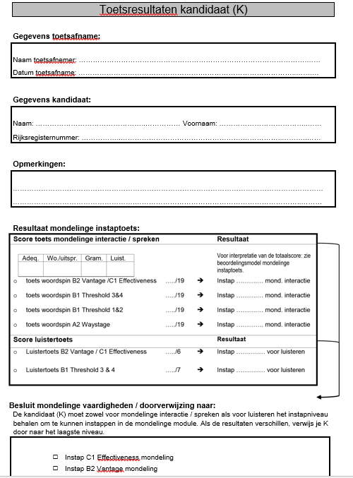
Scoreblad
5
5
4
4
18
C1
3
B2
Besluit/doorverwijzing mondeling: B2
Notes:
Mondeling en schriftelijk worden apart beoordeeld. De voorkant van het scoreblad dient voor het mondelinge gedeelte (en de luistertoets), de achterkant voor het schriftelijke gedeelte (en de leesopdracht). Als de score van de mondelinge instaptest verschilt van die van de luistertest, dan neem je de laagste score als besluit voor de doorverwijzing. Hetzelfde geldt voor de score van de schriftelijke test en de leesopdracht.

Slide 19
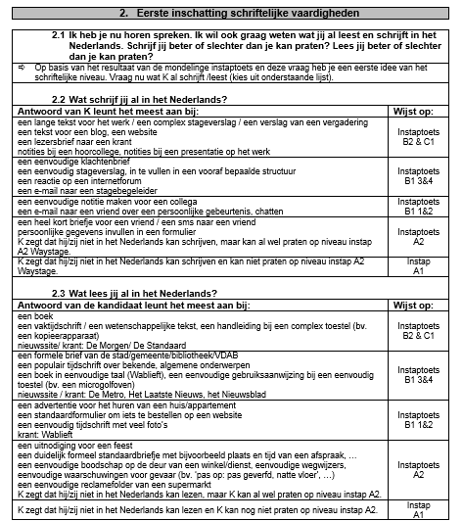
Schriftelijk: eerste inschatting
Wat schrijf je al in het Nederlands?
Wat lees je al in het Nederlands?
Lees/schrijf jij beter of slechter dan je kan praten?
Notes:
1) Mondeling bevragen of de cursist denkt dat zijn/haar schriftelijke niveau beter of slechter is dan het mondelinge niveau.
2) Mondeling bevragen wat de cursist kan schrijven.
3) Mondeling bevragen wat de cursist kan lezen.
(Geef voorbeelden als cursist niet spontaan kan antwoorden)

Slide 20
Schriftelijke testen: lezen en schrijven
Instap 1.2
Brief van de school, diensten in België + e-mail voor leraar
Brief van de school, diensten in België + e-mail voor klasgenoot
Zwembad Spet Spat , diensten in België + afspraak bij de gemeente
Barbecue, diensten in België + Samen sporten
Instap 2.1/2.2
Interview met Suzanne, een appartement zoeken + je gaat op reis
Interview met Marie-Claire, een appartement zoeken + je geeft een feest
Voetbal en Nederlands, een job zoeken + je gaat verhuizen
Steeds minder brieven, een job zoeken + je wil Nederlands leren

Slide 21
Instap 2.3/2.4
Vliegende wekker, maximumfactuur, filmkalender + Sollicitatiebrief
Struisvogelkussen, maximumfactuur, filmkalender + Klachtenmail
Instap B2/C1
Virtuele vrienden + Klachtenbrief De lijn
Virtuele vrienden + Klachtenbrief reisbureau

Slide 22
Beoordelingsmodellen
Elk niveau heeft eigen beoordelingsmodel
Categorieën onafhankelijk van elkaar beoordelen
Tussenscores zijn niet toegelaten
Bij elk beoordelingsmodel staat 1 kader vet omlijnd = criteria voor dat bepaald instapniveau = startpunt

Slide 23
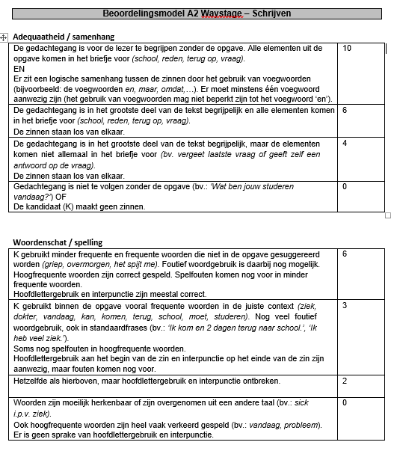
Beoordelingscriteria:
O Adequaatheid
O Samenhang
O Woordenschat
O Spelling
O Grammatica
Notes:
Bij lagere niveaus staan sommige criteria gecombineerd. Op hogere niveaus staan ze allemaal apart (zie scorewijzer B2/C1).

Slide 24
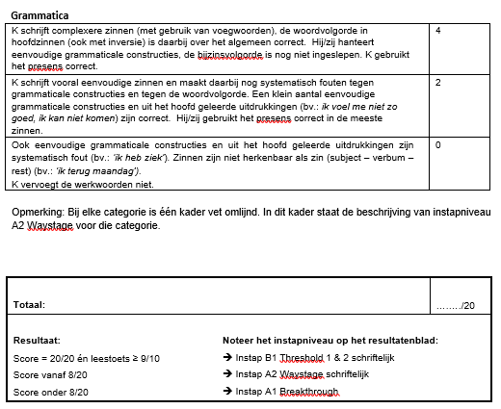

Slide 25
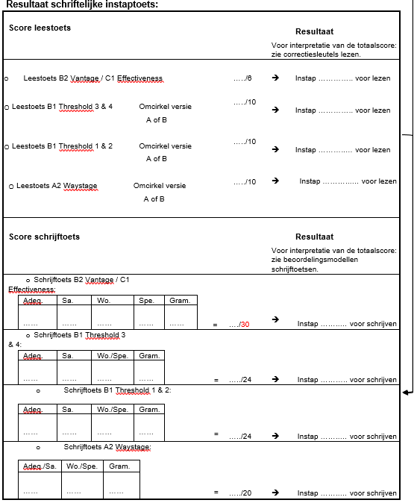
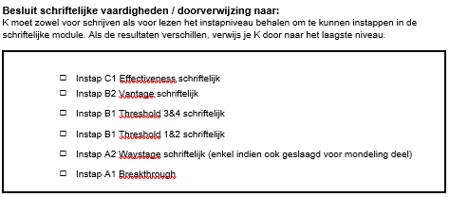
Scoreblad
4
B2
Besluit/doorverwijzing schriftelijk: B1 3&4
4
4
4
2
2
16
B1 3&4

Slide 26
Oefenen
Mondeling
Schriftelijk

